Slide 1


Slide 2
【使徒行傳十六31】
他們說：
「當信主耶穌，你和你一家都必得救。」

Slide 3
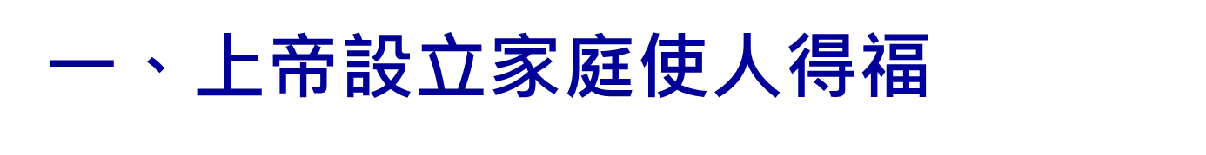

Slide 4


【創世紀二18 , 23~24】
耶和華上帝說：「那人獨居不好，我要為他造一個配偶幫助他。」…那人說：這是我骨中的骨，肉中的肉，可以稱她為「女人」， 因為她是從「男人」身上取出來的。 因此，人要離開父母，與妻子連合，二人成為一體。

Slide 5


【路得記四13~15】
於是，波阿斯娶了路得為妻，與她同房。耶和華使她懷孕生了一個兒子。婦人們對拿俄米說：「耶和華是應當稱頌的！因為今日沒有撇下你，使你無至近的親屬。願這孩子在以色列中得名聲。他必提起你的精神，奉養你的老，因為是愛慕你的那兒婦所生的。有這兒婦比有七個兒子還好！」

Slide 6
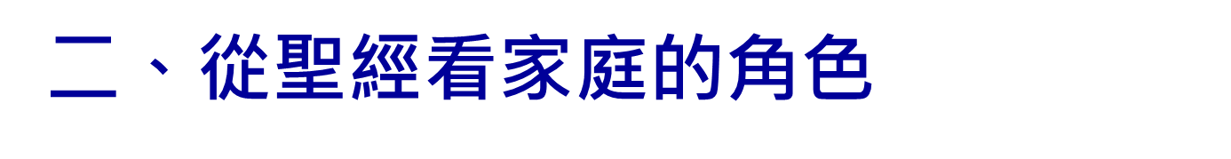

Slide 7


【以弗所書五25】
你們作丈夫的，要愛你們的妻子，
正如基督愛教會，為教會捨己。

Slide 8


【以弗所書五22】
你們作妻子的，當順服自己的丈夫，
如同順服主。

Slide 9


【申命記六5~7】
你要盡心、盡性、盡力愛耶和華－你的上帝。我今日所吩咐你的話都要記在心上，也要殷勤教訓你的兒女。無論你坐在家裏，行在路上，躺下，起來，都要談論。
【以弗所書六4】
你們作父親的，不要惹兒女的氣，只要照著主的教訓和警戒養育他們。

Slide 10


【以弗所書六1~3】
你們作兒女的，要在主裏聽從父母，這是理所當然的。「要孝敬父母，使你得福，在世長壽。」這是第一條帶應許的誡命。

Slide 11


Slide 12


【撒母耳記下十二9~10】
你為甚麼藐視耶和華的命令，行他眼中看為惡的事呢？你借亞捫人的刀殺害赫人烏利亞，又娶了他的妻為妻。你既藐視我，娶了赫人烏利亞的妻為妻，所以刀劍必永不離開你的家。

Slide 13


【羅馬書三23】
因為世人都犯了罪，虧缺了上帝的榮耀。

Slide 14


【羅馬書十五7】
所以，你們要彼此接納，如同基督接納你們一樣，使榮耀歸與上帝。

Slide 15


【路加福音十五21】
兒子說：「父親！我得罪了天，又得罪了你；從今以後，我不配稱為你的兒子。」

Slide 16


【路加福音六32】
你們若單愛那愛你們的人，有甚麼可酬謝的呢？就是罪人也愛那愛他們的人。

Slide 17


【箴言二十五11】
一句話說得合宜，就如金蘋果在銀網子裏。

Slide 18

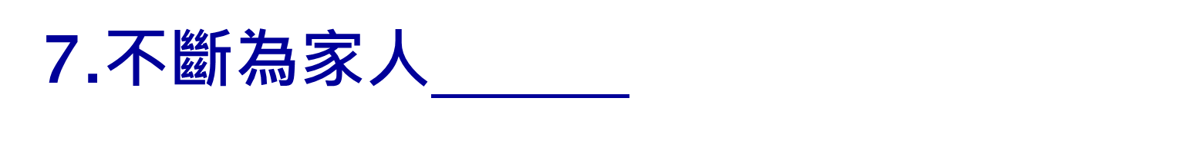
【羅馬書十二12】
在指望中要喜樂；在患難中要忍耐；禱告要恆切。

Slide 19


Slide 20


【使徒行傳十六31】
他們說：「當信主耶穌，你和你一家都必得救。」

Slide 21


【路加福音十五18~20】
「我要起來，到我父親那裏去，向他說：父親！我得罪了天，又得罪了你；從今以後，我不配稱為你的兒子，把我當作一個雇工吧！」於是起來，往他父親那裏去。相離還遠，他父親看見，就動了慈心，跑去抱着他的頸項，連連與他親嘴。

Slide 22


【約翰一書三18】
小子們哪，我們相愛，不要只在言語和舌頭上，總要在行為和誠實上。

Slide 23


【羅馬書十三8】
凡事都不可虧欠人，惟有彼此相愛要常以為虧欠，因為愛人的就完全了律法。

Slide 24


【使徒行傳五42】
他們就每日在殿裏、在家裏不住地教訓人，傳耶穌是基督。

Slide 25


【使徒行傳十六29~34】
禁卒叫人拿燈來，就跳進去，戰戰兢兢地俯伏在保羅、西拉面前；又領他們出來，說：「二位先生，我當怎樣行才可以得救？」他們說：「當信主耶穌，你和你一家都必得救。」他們就把主的道講給他和他全家的人聽。當夜，就在那時候，禁卒把他們帶去，洗他們的傷；他和屬乎他的人立時都受了洗。於是禁卒領他們上自己家裏去，給他們擺上飯。他和全家，因為信了上帝，都很喜樂。

Slide 26

1.我們家的家人關係如何？
我可以做什麼使家人彼此更相愛？
2.我還有未信主的家人嗎？
我可以用什麼方式將他們帶到主面前呢？

